Slide 1


স্বাগতম

Slide 2


মোঃ ইতুব হোসেন
সহকারি শিক্ষক
রতনপুর সরকারি প্রাথমিক বিদ্যালয়, নাসিরনগর , ব্রাহ্মণবাড়িয়া।

Slide 3

শ্রেণিঃ পঞ্চম
বিষয়ঃ বাংলাদেশ ও বিশ্ব পরিচয়
পাঠের শিরোনামঃ বাংলাদেশের ঐতিহাসিক স্থান ও নিদর্শন
পাঠ্যাংশঃ লালবাগ দূর্গ
তারিখঃ ২২/০৯/২০১৭খ্রিঃ

Slide 4

১৫.২.১ বাংলাদেশের ঐতিহাসিক নিদর্শন লালবাগ দূর্গ সম্পর্কে
বলতে পারবে।
১৫.২.২ এর সাথে সংশ্লিষ্ট সময় ও যুগ সম্পর্কে বলতে পারবে।
১৫.২.৩ এসব ঐতিহ্যের প্রতি শ্রদ্ধাশীল হবে।

Slide 5
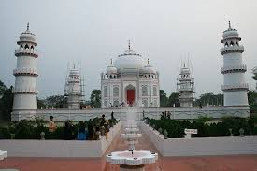
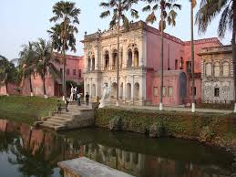

Slide 6
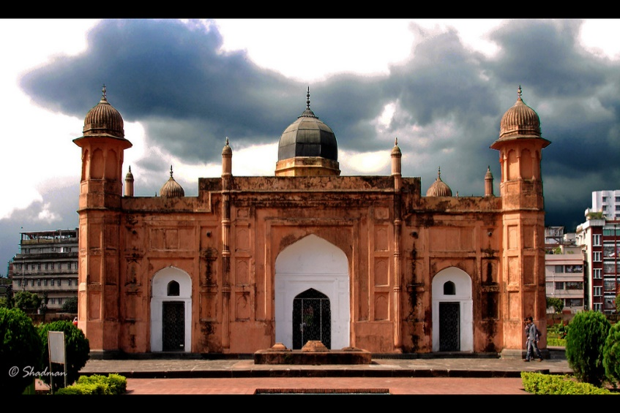
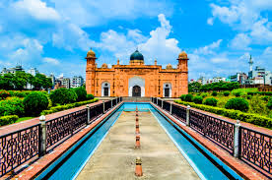
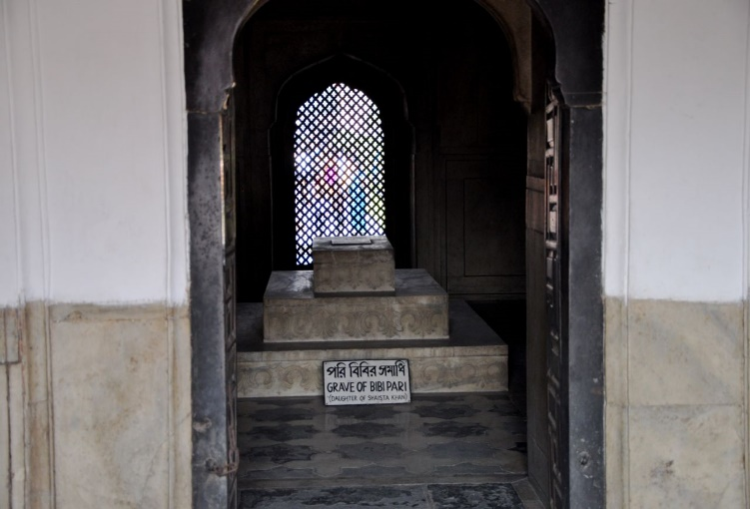
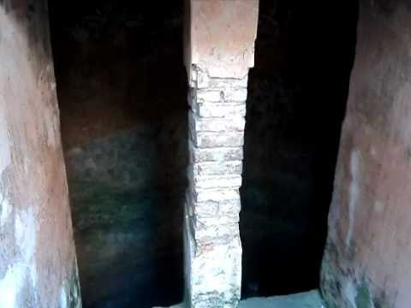
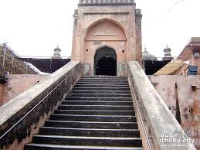
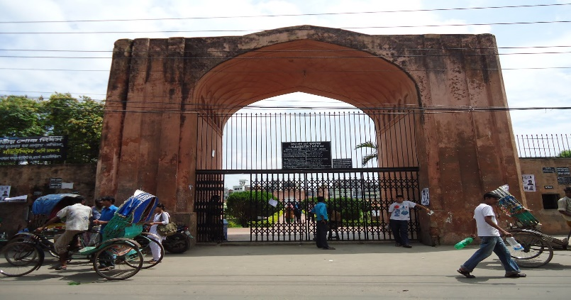
ছবিতে তোমরা কি দেখতে পাচ্ছ?
লালবাগ দূর্গ

Slide 7
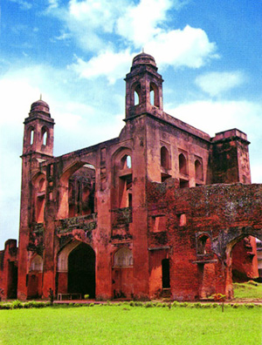

১.বর্তমান পুরানো ঢাকার দক্ষিণ-পশ্চিম প্রান্তে বুড়িগঙ্গা নদীর নিকটবর্তী স্থানে অবস্থিত।
২.মুগল সম্রাট আওরঙ্গজেবের পুত্র শাহাজাদা মোহাম্মদ আজম ঢাকার সুবেদার থাকাকালে এটি তৈরির কাজ শুরু হয়।
৩.এটি সম্পূর্ণ ইটের তৈরি।

Slide 8

১.এ দূর্গের উত্তর ও দক্ষিণ দিকে দুটি প্রবেশ পথ রয়েছে।
২.দক্ষিণ দিকের প্রবেশ পথে গোপনে বের হওয়ার জন্য অনেকগুলো সুড়ঙ্গ পথ ছিল।

Slide 9

১.এখানে শায়েস্তা খানের কন্যা পরী বিবির মাজার রয়েছে।

Slide 10
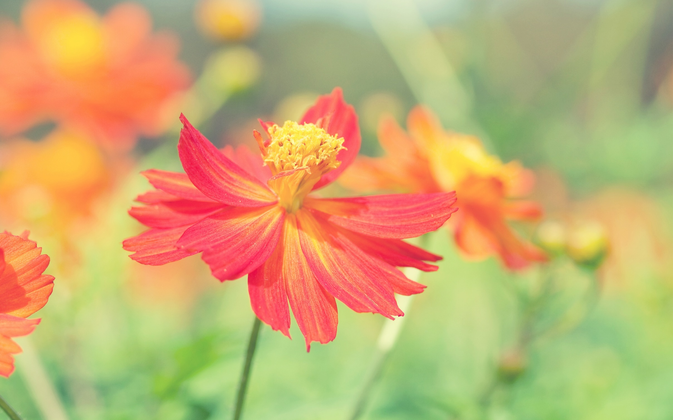
দল নং ১ লালবাগ দূর্গ কোথায় অবস্থিত?
দল নং ২ কার আমলে লালবাগ দূর্গ তৈরির কাজ শুরু হয়?

Slide 11
তোমাদের পাঠ্য বইয়ের 26 নং পৃষ্ঠাটি খুলে নিরবে পড়।

Slide 12

লালবাগ দূর্গ সম্পর্কে পাচঁটি বাক্য লিখ।

Slide 13

বাড়িতে বড়দের সহায়তায় আর ও দুটি দর্শনীয় স্থানের নাম লিখে আনবে।

Slide 14

সবাইকে ধন্যবাদ

